Slide 1

Mundo: nações
e regionalização

Slide 2
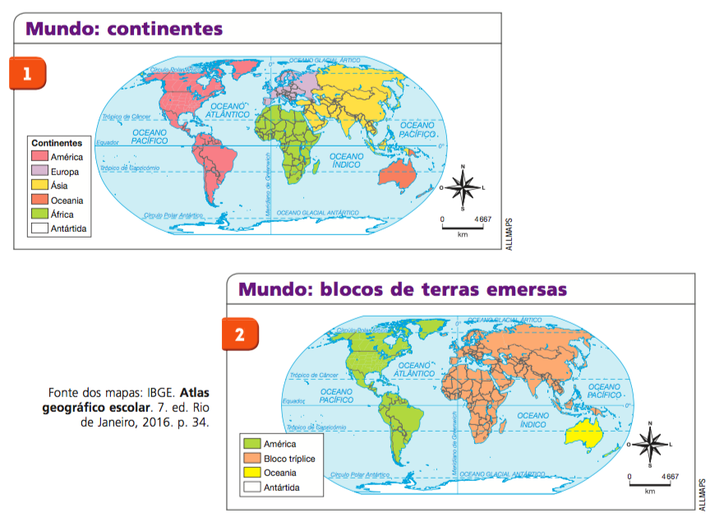
Mundo dividido
em continentes

Slide 3
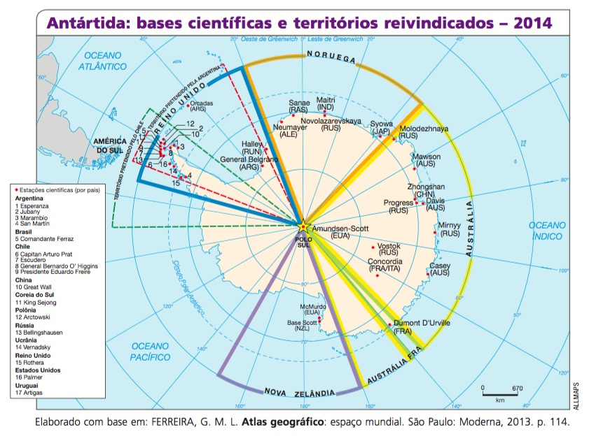
Antártida
No ano de 1959, foi assinado
o Tratado da Antártida.
O documento estabelece que o continente deve servir como base para pesquisas científicas, sendo proibidas ações militares e quaisquer tipos de exploração econômica ou apropriação territorial até o fim
do tratado, em 2048.

Slide 4
Estado, nação e Estado-nação
A maioria dos países são Estados soberanos que exercem o controle sobre
um território delimitado, politicamente independente, com governo e leis próprias.
Estado também exerce
o controle das forças armadas, responsáveis pela defesa do território e pela ordem interna.
A nação ou povo é um grupo humano cujos membros têm a mesma origem e se identificam por meio de uma identidade cultural própria, como língua, religião, costumes, valores e tradições.
Uma nação pode existir sem o Estado. Contudo, o Estado não existe sem uma nação.
O Estado-nação é, portanto, uma instituição que organiza e regula variados aspectos da vida em sociedade. Essa instituição constitui a base política, militar, legislativa, jurídica, econômica
e constitucional de diferentes povos espalhados pelo mundo.

Slide 5
Regionalizações
do espaço mundial
Há diferentes formas de regionalizar o espaço mundial. É possível dividi-lo em regiões, que são definidas como um conjunto de áreas que apresentam características semelhantes que as distinguem e identificam quando comparadas a outras áreas.

Slide 6
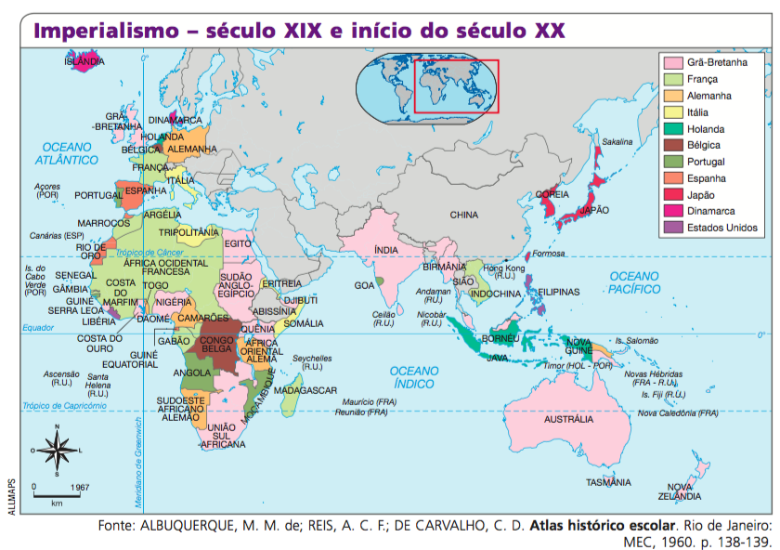
Regionalizações
do espaço mundial
Imperialismo
e regionalização

Slide 7
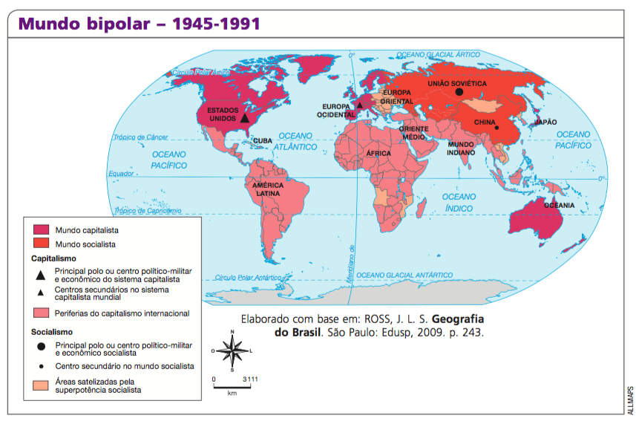
Regionalizações
do espaço mundial
Regionalização mundial
da Guerra Fria

Slide 8
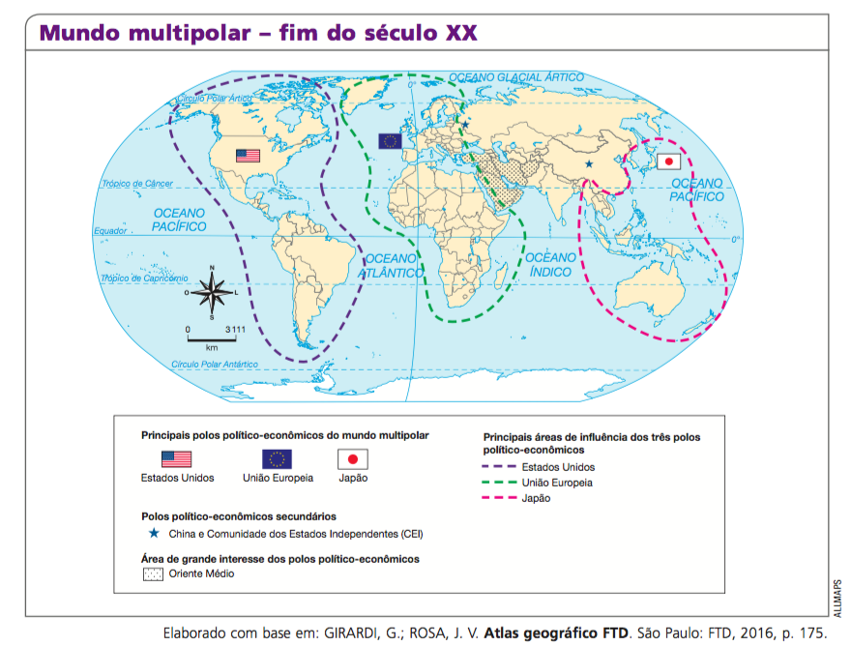
Regionalizações
do espaço mundial
Regionalização
da Nova Ordem Mundial

Slide 9
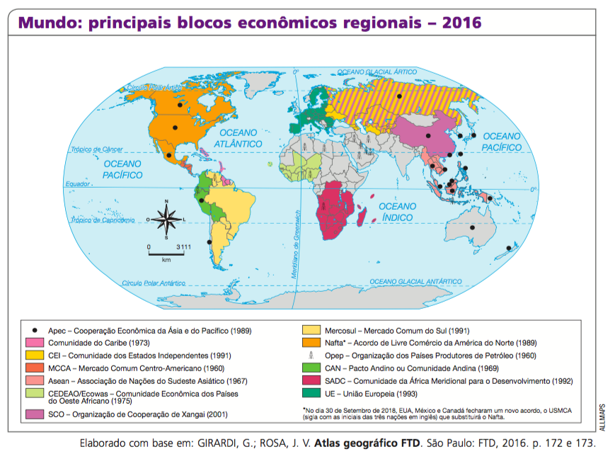
Regionalizações
do espaço mundial
Regionalização por
blocos econômicos

Slide 10
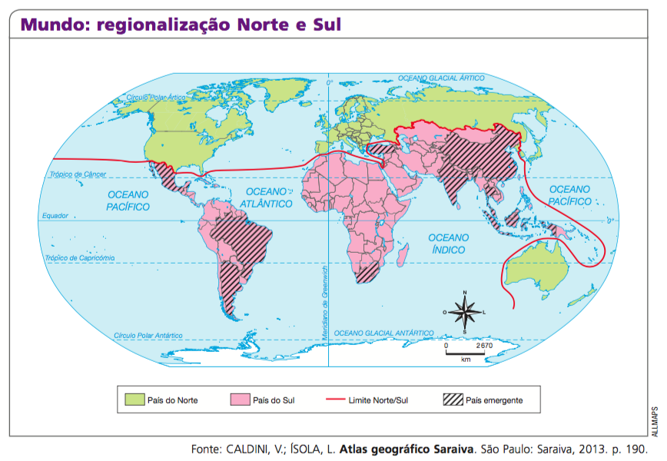
Regionalizações
do espaço mundial
Regionalização Norte e Sul

